Slide 1
Проект Виготовлення саморобного приладу: лупи
Виконав учень 2-А класу
Миколаївської ЗОШ І-ІІІ ступенів №29
Миколаївської міської ради
Миколаївської області
Лобода Ерік
Учитель: Рідкоборода Л.В.
2017/2018 навчальний рік

Slide 2
Завдання проекту:
виготовлення лупи з підручних матеріалів (пластикової пляшки).

Slide 3
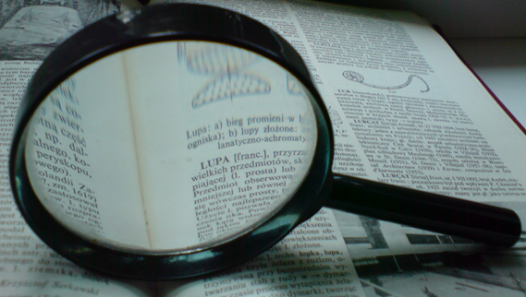
Актуальність теми
Лупа - один з найпростіших оптичних приладів, що складається з лінзи, призначений для збільшення і спостереження дрібних предметів, розташованих на кінцевій відстані. Використовується в багатьох областях людської діяльності, в тому числі в біології, медицині, археології, банківській та ювелірній справі, криміналістиці тощо.

Slide 4
Процес виготовлення
1. Нам знадобиться звичайна пластикова пляшка.

Slide 5
2. Треба вирізати дві опуклі заготовки однакової форми

Slide 6
3. Склеюємо заготовки за допомогою пластиліну або жуйки (я використовував жуйку).

Slide 7
4. За допомогою одноразового шприца заповнюємо водою (без бульбашок) весь внутрішній об'єм майбутньої лінзи.

Slide 8
Лінза готова!!!

